Slide 1
Bi-weekly Report
Ziwei Bai

Slide 2
Gains
patent——现代文到古诗的转换技术
TTS
break & combine
bottleneck

Slide 3










1、patent
明
月
$$y_{i−1}$$
$$y_{i}$$
$$s_{i−1}$$
$$s_{i}$$
…
…
文体规则
$$α_{i,1}$$
$$α_{i,6}$$
$$α_{i,2}$$
$$α_{i,3}$$
$$α_{i,4}$$
$$α_{i,5}$$
h1
h2
h3
h4
h5
h6
x1
x2
x3
x4
x5
x6
h1
h2
h3
h4
h5
h6
x1
x2
x3
x4
x5
x6
月
光
洒
在
床
前

Slide 4
1、patent
通过计算机自动将现代文转化成古诗，更符合大众使用习惯
通过将现代文中的逻辑性表达成古诗表达上的逻辑性，摆脱词语堆砌，形成合规且具有表义能力的古诗。
通过加入随机性可以写出具有多种表达、多种文体的丰富多彩的古诗。

Slide 5



2、TTS
main task
secondary task
output
softmax
non linear
non linear
linear
$$x_{t−1}$$
$$x_{t}$$
$$x_{t+1}$$

Slide 6
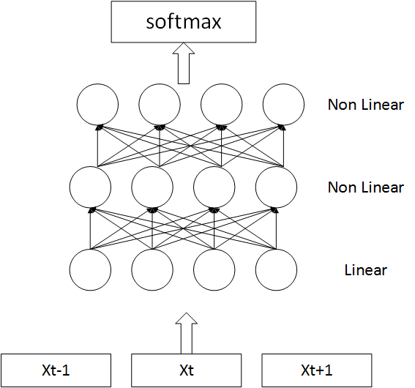
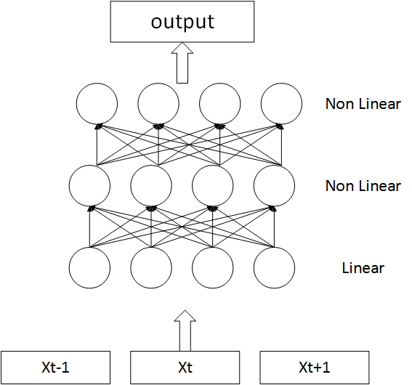
2、TTS

Slide 7
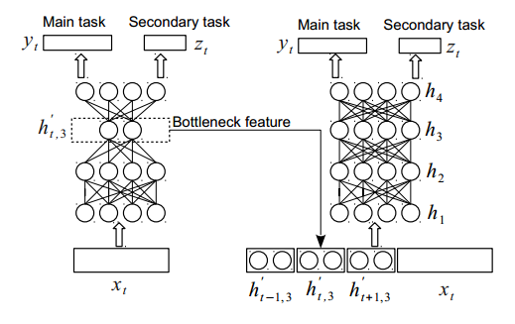
2、TTS
bottleneck features

Slide 8
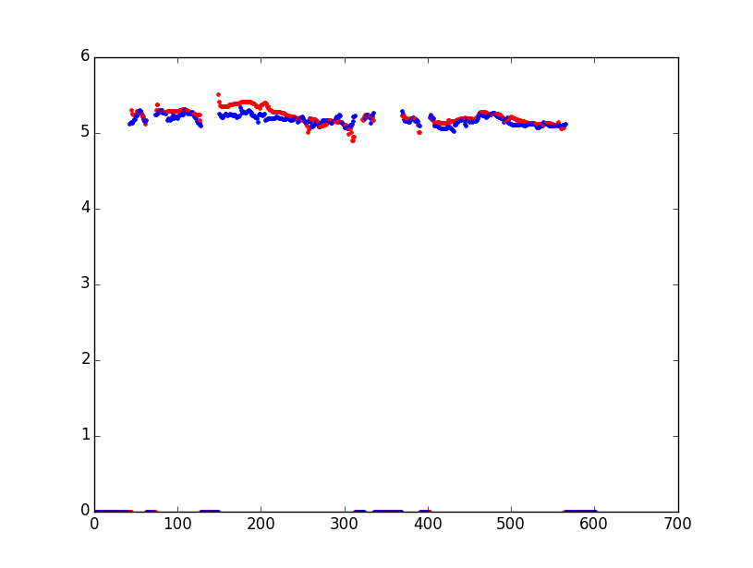
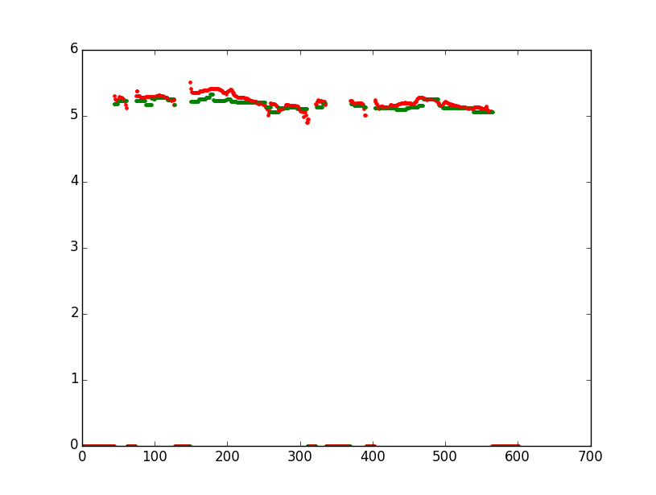
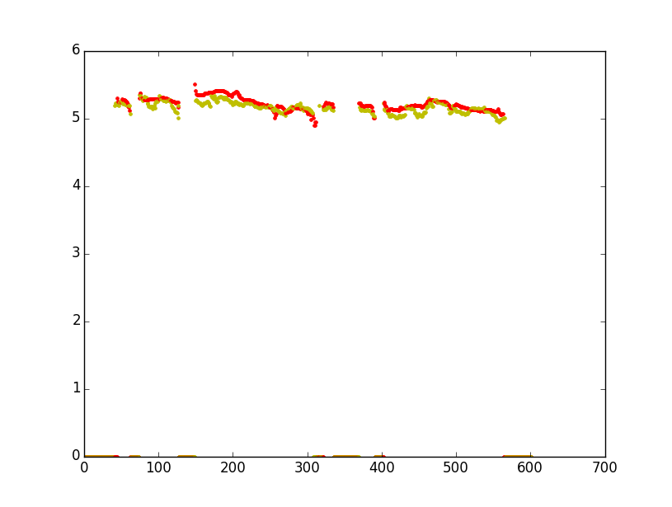
2、TTS

